Slide 1

Marre des null en java,
Découvrez nullaway
Alexandre Navarro

Slide 2
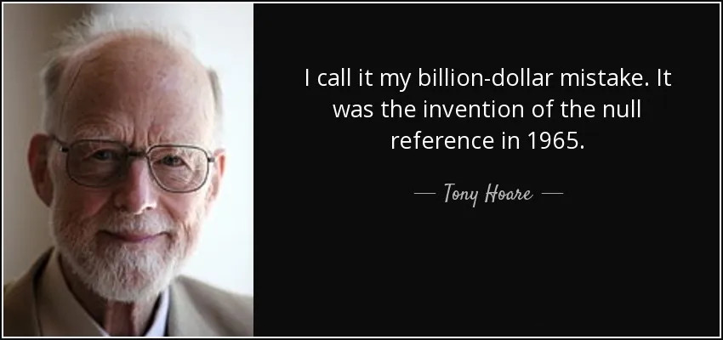
Mon exception préférée :
Null Pointer Exception (NPE)

Slide 3

Comment éviter les NPE ?
Tu appliqueras quelques commandements
- des bonnes pratiques
- un vérificateur à la compilation

Slide 4
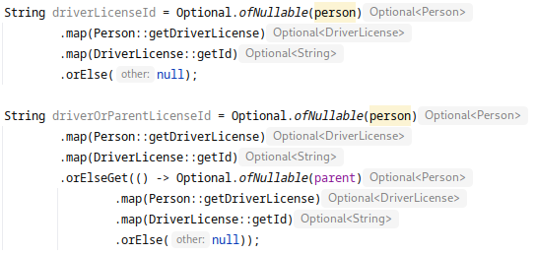
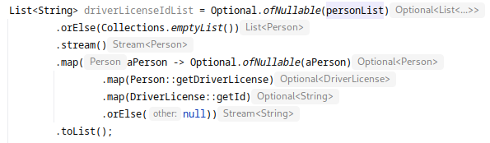
I. Tu abuseras du pattern
Optional.ofNullable
Avec un objet null
Avec une liste null

Slide 5
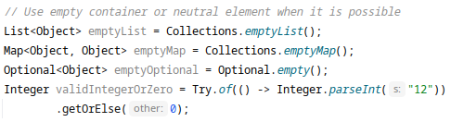
II. Tu utiliseras des instances d’objets
empty / élément neutre

Slide 6
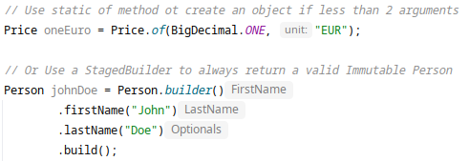
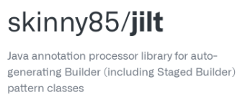
III. Tu initialiseras entièrement tes objets,
tu utiliseras des objets Immuables
- Initialisation entière à la création de l’objet
- Création d’objet immuable en java via “malheureusement” des StagedBuilder Jilt

Slide 7
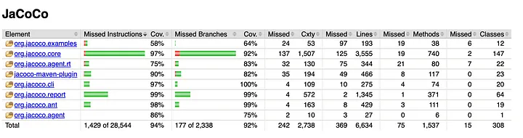
IV. Tu testeras unitairement ton code
Si couverture de test important > 85-90 voire 100 %
Alors moins de NPE statistiquement

Slide 8



Comment sont évités les NPE
dans des langages récents?
- Pas de null, pas d’exception, Option/Result un objet empty, vérification à la compilation
- Type : String (not null), String? (nullable), String! (unspecified)
- Rien par défaut, vérification à la compilation possible comme kotlin?

Slide 9



V. Tu utiliseras un vérificateur de
potentiels NPE à la compilation

Slide 10


NullAway
- Annotation Processor basé
- Annoter @Nullable
  - Paramètres des méthodes / constructeurs
  - Objet de retour de méthodes / champs
- Activable par package et très configurable

Slide 11
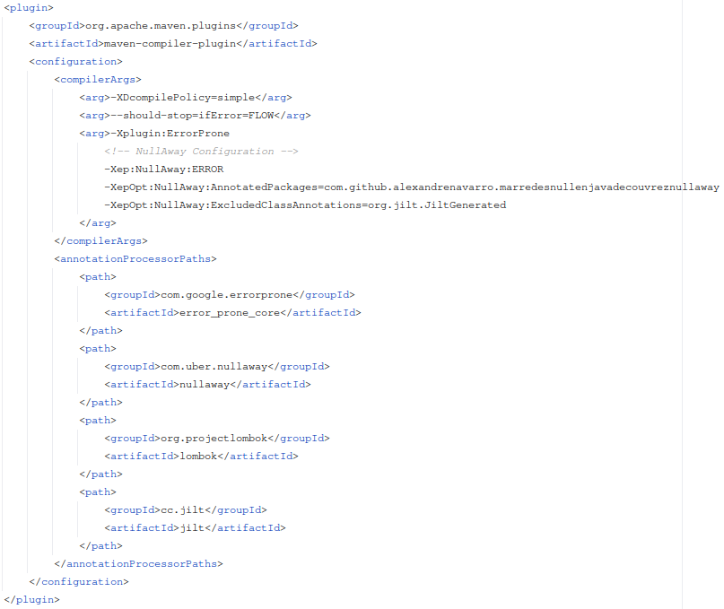
NullAway : Configuration Maven

Slide 12
Démo

Slide 13
Retour d’expérience
Avantages Inconvénients
- Vérification à la compilation NPE
- Activable par package, très configurable
- Peu de faux positif
- Mise en place facile sur un nouveau projet
- Long (pas dur) à migrer sur du legacy
- Builder : Il faut utiliser StagedBuilder jilt
- Rajoute un peu de temps de compilation
- Vérification seulement du code annoté (dépendences incluses), peu de check jdk
- Pas de langage, @Nullable dans jspecify pas jdk

Slide 14
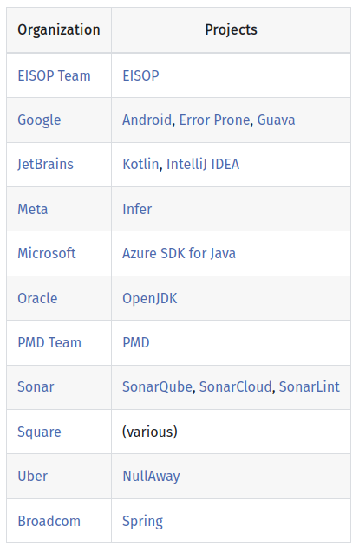

Et si le futur était plus radieux?
The slogan for Valhalla is:
“Codes like a class, works like an int”

Slide 15
Conclusion
- Utilisez les bonnes pratiques venant du monde fonctionnel
    - Appliquez des functions via Optional.ofNullable
    - Utilisez un objet empty/neutre
    - Initialisez complétement vos objets immuables

Slide 16
Call for Action
- Essayez comme vérificateur de NPE
    - Sur les nouveaux projets
    - Sur les projets legacy
      - en commençant par résoudre les violations *Nullable*
      - en activant sur 1 ou n packages puis en élargissant

Slide 17





Questions / Liens
https://github.com/alexandrenavarro/marre-des-null-en-java-decouvrez-nullaway-devoxx-france-2025
alexandrenavarro
alexandre-navarro-tech
alexandrejnavarro.bsky.social
alex_j_navarro

